Slide 1



Niveau
Niveau
Français
1 AC
Période de remédiation
Palier Semaine 3
3
Séance 1
Lire par groupes de mots.
Repérer l’ordre des étapes et des actions.

Slide 2



Structure des paliers du niveau 1AC
Mot
Phrase simple
Phrase enrichie
Phrase étendue
Paragraphe
Lecture fluence
Vous êtes ici
Compréhension directe
Palier 1
Palier 2
Palier 3
Palier 4

Slide 3
Repérage dans la période de remédiation
Consolidation
Lire par groupes de mots.
Révision
Post-test
S1
S2
S3
S4
S5
S6
S7
S8
S9
S10
S11
S12
S13
S14
S15
S16
S17
S18
S19
S20
S21
S15
S16
S17
S18
S19
S20
Repérer l’ordre des actions dans un récit.
Test de
validation
Palier 2

Slide 4
Repérage dans la semaine
Séance 1
Tâche 1 : Lire par groupes de mots.
Tâche 2 : Repérer l’ordre des actions dans un récit.
Séance 2
Tâche 1 : Lire avec une intonation adaptée au temps verbal.
Tâche 2 : Comprendre ce qu’un personnage a fait et ce qu’il se prépare à faire.
Séance 3
Tâche 1 : Lire avec une voix forte et claire.
Tâche 2 : Identifier ce que pense un personnage et les raisons qu’il donne.
Séance 4
Rebrassage : consolider et réviser les acquis des trois séances de remédiation.

Slide 5

Structure de la séance
1
Ouverture de la séance
05 min
2
Lecture fluence
25 min
3
Compréhension de l’écrit
20 min
4
Clôture de la séance
05 min

Slide 6
Orientations didactiques pour cette séance
Tâches à réussir par les élèves
A la fin de cette séance, les élèves seront capables de :
Lire par groupes de mots.
Repérer l’ordre des actions dans un récit.
Stratégies et outils didactiques
La stratégie enseignée pendant le modelage et pratiquée pendant le reste de la séance est :
Appliquer les règles pour lire par groupes de mots.
La ponctuation aide à identifier les groupes de mots.
Poser la question avec « quelle action ? », « quel événement ? », « que se passe-t-il? ».
Eléments de feedback
Pendant le feedback, attirer l’attention des élèves sur les erreurs fréquentes suivantes :
Lire des mots séparés et non par groupes de mots.
Ne pas marquer de courtes pauses après chaque groupe de mots.
Lire d’une seule traite, sans prendre le temps de respirer au bon moment.

Slide 7



Ouverture de la séance
5 min

Slide 8





Qui peut me rappeler la signification de ces icônes ?
Contrat de classe
Demander la réponse à 3 élèves au hasard.

Slide 9
Qui peut me rappeler la signification de ces icônes ?
Contrat de classe
Demander la réponse à 3 élèves au hasard.
Je participe activement. Je lève la main pour participer.
Je prête attention quand l’enseignant parle.
Je prête attention quand d’autres camarades répondent à l’enseignant.
Si quelque chose n’est pas clair, je pose des questions.
Je fais mes devoirs en classe et à la maison avec sérieux.

Slide 10




Icônes pour l’enseignant
Pages réservées à l’enseignant.
Consignes et explications données aux élèves (à dire à haute voix).
Page dans le livret de l’élève.
Activité prioritaire à réaliser en classe.
Activité optionnelle à omettre en cas de manque de temps.

Slide 11




Icônes pour l’élève
Contrat de classe
J’utilise l’ardoise pour répondre
Pratique autonome
Pratique guidée en binôme

Slide 12

Atelier de lecture fluence
25 min

Slide 13
Déclaration de l’objectif

Slide 14



A la fin de cette séance, vous serez capables de :
Lire par groupes de mots.

Slide 15
Discussion informelle

Slide 16
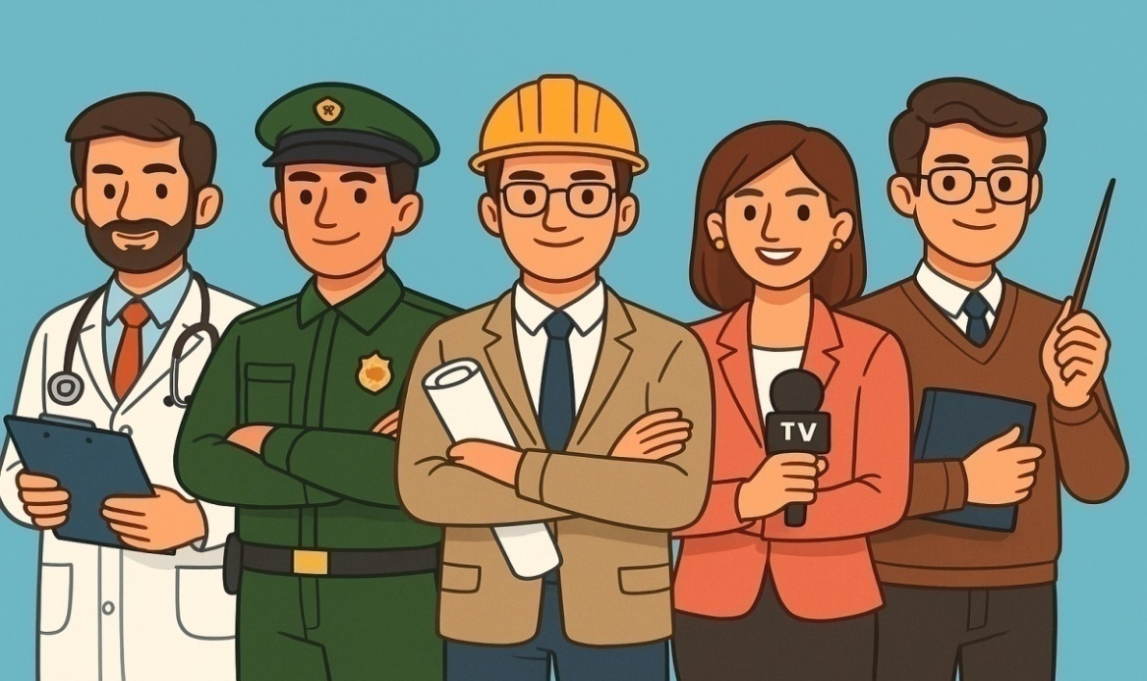
Pour commencer, nous allons engager une discussion autour de cette question.
Encourager la prise de parole. Faire participer le maximum d’élèves.
Quel métier aimeriez-vous exercer plus tard ? Pourquoi ?
Médecin ? Policier ? Ingénieur ? Journaliste ? Enseignant ?

Slide 17
Mots à lire
avec attention

Slide 18
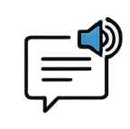
Ecoutez bien: je vais lire ces mots à haute voix. Nous allons les utiliser par la suite.
Demander à quelques élèves de se lever et de lire les mots à haute voix.
Crayon
Attentivement
En silence
Papier blanc
Vieille cloche
Surveillant

Slide 19
Je vais lire cette phrase de deux manières différentes. Dites quelle est la bonne lecture à votre avis.
Faire une lecture de ces phrases en respectant les barres obliques.
Ce matin / tous les élèves attendent en silence / dans la cour du collège.
Ce / matin tous / les élèves attendent en / silence dans la / cour du / collège.

Slide 20


Bien sûr, la première lecture est la bonne. Voici quelques règles à retenir :
Fournir des explications claires aux élèves.
Ce matin / tous les élèves attendent en silence / dans la cour du collège.
Ce / matin tous / les élèves attendent en / silence dans la / cour du / collège.
Règles à retenir :
On ne lit pas mot par mot, mais des groupes de mots.
La ponctuation aide à identifier les groupes de mots.
Marquer une petite pause après chaque groupe de mots.

Slide 21
Maintenant, passez au tableau et lisez ces phrases à haute voix. Marquez les groupes de mots avec des barres obliques.
Désigner quelques élèves au hasard. Apporter un feedback immédiat.
A huit heures, les professeurs distribuent les sujets.
Les élèves lisent attentivement les questions.
Après deux heures, les surveillants demandent aux élèves de poser leurs stylos.

Slide 22
Réponses attendues:
Fournir des explications claires aux élèves.
A huit heures / les professeurs distribuent les sujets.
Les élèves lisent attentivement les questions.
Après deux heures / les surveillants demandent aux élèves / de poser leurs stylos.

Slide 23
Travail en binôme : un élève lit les phrases, l’autre écoute et corrige si nécessaire.
Demander aux élèves d’inverser les rôles après la première lecture.
Le petit chat dort sur le canapé.
Hier matin je suis allé au parc avec mes amis.
Le soleil brillait et le ciel était bleu.
J’ai joué au ballon puis j’ai fait du vélo.

Slide 24
Demander à quelques élèves de lire les phrases et de marquer une courte pause après les barres obliques.
Le petit chat / dort sur le canapé.
Hier matin / je suis allé au parc / avec mes amis.
Le soleil brillait / et le ciel était bleu.
J’ai joué au ballon / puis j’ai fait du vélo.

Slide 25

Maintenant, lisez individuellement ces phrases à haute voix.
Désigner quelques élèves au hasard. Apporter un feedback immédiat.
Le professeur demande aux élèves de poser leurs stylos.
À la fin de l’évaluation, après deux heures de travail, le professeur demande aux élèves de poser leurs stylos.
À la fin de l’évaluation, après deux heures de travail, le professeur demande aux élèves de poser leurs stylos, ensuite il passe entre les rangs pour ramasser les copies.

Slide 26
Demander à quelques élèves de lire les phrases et de marquer une courte pause après les barres obliques.
Le professeur / demande aux élèves / de poser leurs stylos.
À la fin de l’évaluation, / après deux heures de travail, / le professeur / demande aux élèves / de poser leurs stylos.
À la fin de l’évaluation, / après deux heures de travail, / le professeur / demande aux élèves / de poser leurs stylos, / ensuite / il passe entre les rangs / pour ramasser les copies.

Slide 27
Atelier de compréhension
20 min

Slide 28
Déclaration de l’objectif

Slide 29
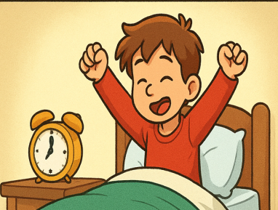
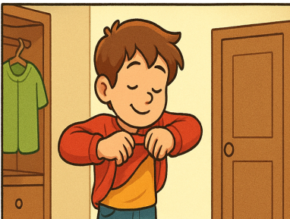
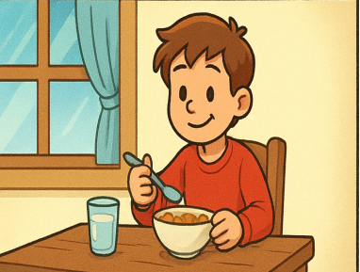
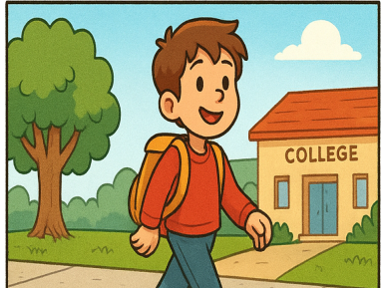
A la fin de cette séance, vous serez capables de :
Repérer l’ordre des actions dans un récit.
L’élève se lève à 7 heures du matin, s’habille, prend son petit déjeuner et va à l’école.

Slide 30

Observez bien l’image, puis lisez silencieusement le texte.
Demander aux élèves de relever dans le texte toutes les indications de temps.
Ce matin, dans la cour du collège, tous les élèves attendent en silence. Quand la vieille cloche sonne, ils avancent rapidement vers les salles de classe.
A huit heures, les professeurs distribuent les sujets. Les élèves lisent attentivement les questions. Personne ne parle, seuls les crayons bougent doucement sur le papier blanc.
Après deux heures, les surveillants demandent aux élèves de poser leurs stylos. Ensuite, ils ramassent les copies avec soin. Enfin, ils demandent aux élèves de quitter la salle en silence.

Slide 31
Voici les indications de temps dans le texte :
Montrer aux élèves que ces indications de temps désignent l’ordre des actions ou des événements.
Ce matin, dans la cour du collège, tous les élèves attendent en silence. Quand la vieille cloche sonne, ils avancent rapidement vers les salles de classe.
A huit heures, les professeurs distribuent les sujets. Les élèves lisent attentivement les questions. Personne ne parle, seuls les crayons bougent doucement sur le papier blanc.
Après deux heures, les surveillants demandent aux élèves de poser leurs stylos. Ensuite, ils ramassent les copies avec soin. Enfin, ils demandent aux élèves de quitter la salle en silence.

Slide 32
Maintenant, voici les actions et les événements du texte dans l’ordre.
Montrer que ces actions ou ces événements se passent dans un ordre chronologique.
Tous les élèves se mettent en rang et attendent en silence.
Les élèves avancent vers les salles de classe.
Les professeurs distribuent les sujets.
Les élèves travaillent en silence.
Les surveillants demandent aux élèves de poser leurs stylos.
Les surveillants ramassent les copies.
Les surveillants demandent aux élèves de quitter la salle.

Slide 33
Pour trouver la première action, je pose la question « que se passe-t-il en premier ? ».
Montrer qu’il y a plusieurs actions dans un récit, la 1ère, la 2ème, la 3ème, …
Ce matin, dans la cour du collège, tous les élèves attendent en silence. Quand la vieille cloche sonne, ils avancent rapidement vers les salles de classe.
A huit heures, les professeurs distribuent les sujets. Les élèves lisent attentivement les questions. Personne ne parle, seuls les crayons bougent doucement sur le papier blanc.
Après deux heures, les surveillants demandent aux élèves de poser leurs stylos. Ensuite, ils ramassent les copies avec soin. Enfin, ils demandent aux élèves de quitter la salle en silence.

Slide 34
Voici la première action du texte :
Fournir des explications claires aux élèves.
Tous les élèves attendent en silence.
Ce matin, dans la cour du collège, tous les élèves attendent en silence. Quand la vieille cloche sonne, ils avancent rapidement vers les salles de classe.
A huit heures, les professeurs distribuent les sujets. Les élèves lisent attentivement les questions. Personne ne parle, seuls les crayons bougent doucement sur le papier blanc.
Après deux heures, les surveillants demandent aux élèves de poser leurs stylos. Ensuite, ils ramassent les copies avec soin. Enfin, ils demandent aux élèves de quitter la salle en silence.

Slide 35
Maintenant, cherchons ensemble une autre action ou un autre événement.
Demander aux élèves d’appliquer la même stratégie pour répondre à cette question.
Quelle action annonce le début de la journée ?
…………………………………………………………………………………………...
Ce matin, dans la cour du collège, tous les élèves attendent en silence. Quand la vieille cloche sonne, ils avancent rapidement vers les salles de classe.
A huit heures, les professeurs distribuent les sujets. Les élèves lisent attentivement les questions. Personne ne parle, seuls les crayons bougent doucement sur le papier blanc.
Après deux heures, les surveillants demandent aux élèves de poser leurs stylos. Ensuite, ils ramassent les copies avec soin. Enfin, ils demandent aux élèves de quitter la salle en silence.

Slide 36
Réponse attendue :
Expliquer que la sonnerie de la cloche indique le début de la journée au collège.
Quelle action annonce le début de la journée ?
…………………………………………………………………………………………...
La vieille cloche sonne.
Ce matin, dans la cour du collège, tous les élèves attendent en silence. Quand la vieille cloche sonne, ils avancent rapidement vers les salles de classe.
A huit heures, les professeurs distribuent les sujets. Les élèves lisent attentivement les questions. Personne ne parle, seuls les crayons bougent doucement sur le papier blanc.
Après deux heures, les surveillants demandent aux élèves de poser leurs stylos. Ensuite, ils ramassent les copies avec soin. Enfin, ils demandent aux élèves de quitter la salle en silence.

Slide 37
Répondez à ces questions. Travaillez en binômes.
Circuler dans les rangs. Choisir 2 binômes pour donner leurs réponses à la classe.
Ce matin, dans la cour du collège, tous les élèves attendent en silence. Quand la vieille cloche sonne, ils avancent rapidement vers les salles de classe.
A huit heures, les professeurs distribuent les sujets. Les élèves lisent attentivement les questions. Personne ne parle, seuls les crayons bougent doucement sur le papier blanc.
Après deux heures, les surveillants demandent aux élèves de poser leurs stylos. Ensuite, ils ramassent les copies avec soin. Enfin, ils demandent aux élèves de quitter la salle en silence.

Slide 38
Réponses attendues :
Circuler dans les rangs. Choisir 2 binômes pour donner leurs réponses à la classe.
Ils avancent rapidement vers les salles de classe.
Les professeurs distribuent les sujets à huit heures.
Ce matin, dans la cour du collège, tous les élèves attendent en silence. Quand la vieille cloche sonne, ils avancent rapidement vers les salles de classe.
A huit heures, les professeurs distribuent les sujets. Les élèves lisent attentivement les questions. Personne ne parle, seuls les crayons bougent doucement sur le papier blanc.
Après deux heures, les surveillants demandent aux élèves de poser leurs stylos. Ensuite, ils ramassent les copies avec soin. Enfin, ils demandent aux élèves de quitter la salle en silence.

Slide 39
Répondez à ces deux questions. Travaillez individuellement.
Circuler dans les rangs. Choisir quelques élèves pour donner leurs réponses à la classe.
De quelle épreuve s’agit-il dans le texte ?
……………………………………………………………………………………
Ce matin, dans la cour du collège, tous les élèves attendent en silence. Quand la vieille cloche sonne, ils avancent rapidement vers les salles de classe.
A huit heures, les professeurs distribuent les sujets. Les élèves lisent attentivement les questions. Personne ne parle, seuls les crayons bougent doucement sur le papier blanc.
Après deux heures, les surveillants demandent aux élèves de poser leurs stylos. Ensuite, ils ramassent les copies avec soin. Enfin, ils demandent aux élèves de quitter la salle en silence.

Slide 40
Réponses attendues :
Montrer que la 2ème question demande une inférence à partir du contexte.
Les surveillants ramassent les copies des élèves.
De quelle épreuve s’agit-il dans le texte ?
………………………………………………………………………………………..
C’est une épreuve d’examen.
Ce matin, dans la cour du collège, tous les élèves attendent en silence. Quand la vieille cloche sonne, ils avancent rapidement vers les salles de classe.
A huit heures, les professeurs distribuent les sujets. Les élèves lisent attentivement les questions. Personne ne parle, seuls les crayons bougent doucement sur le papier blanc.
Après deux heures, les surveillants demandent aux élèves de poser leurs stylos. Ensuite, ils ramassent les copies avec soin. Enfin, ils demandent aux élèves de quitter la salle en silence.

Slide 41
Lisez le texte suivant à haute voix. Marquez les pauses après chaque groupe de mots.
Corriger systématiquement les erreurs. Apporter un feedback immédiat.
Ce matin, dans la cour du collège, tous les élèves attendent en silence. Quand la vieille cloche sonne, ils avancent rapidement vers les salles de classe.
A huit heures, les professeurs distribuent les sujets. Les élèves lisent attentivement les questions. Personne ne parle, seuls les crayons bougent doucement sur le papier blanc.
Après deux heures, les surveillants demandent aux élèves de poser leurs stylos. Ensuite, ils ramassent les copies avec soin. Enfin, ils demandent aux élèves de quitter la salle en silence.

Slide 42
Défi

Slide 43
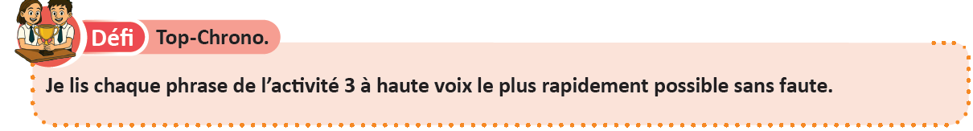
Votre défi: lisez ces phrases rapidement et à haute voix.
Le professeur demande aux élèves de poser leurs stylos.
À la fin de l’évaluation, après deux heures de travail, le professeur demande aux élèves de poser leurs stylos.
À la fin de l’évaluation, après deux heures de travail, le professeur demande aux élèves de poser leurs stylos, ensuite il passe entre les rangs pour ramasser les copies.

Slide 44

Clôture de la séance
5 min

Slide 45
C’est la fin de la séance. Qui peut me rappeler ce que nous avons appris aujourd’hui ?
Désigner quelques élèves pour répondre.
1. Aujourd’hui, nous avons appris :
2. Nous avons aussi appris :

Slide 46
Voici ce que nous avons appris aujourd’hui :
Demander aux élèves de recopier cette synthèse dans les cahiers.
1. Les groupes de mots :
Ce matin / dans la cour du collège / tous les élèves attendent en silence.
La semaine dernière / je me suis promené dans le parc / puis j’ai fait du vélo.
► On lit chaque groupe de mots en une seule fois, en marquant une petite pause entre les groupes.
2. L’ordre des actions dans un récit :
Comment le repérer ?
Observez les indicateurs de temps : ce matin, hier, la semaine dernière…
Regarde ce que fait le personnage : les actions principales.
Exemple : L’élève se lève à 7 h du matin, puis il s’habille, ensuite il prend son petit déjeuner, et enfin il va à l’école.

Slide 47

N’oubliez pas de faire ces activités à la maison.
Entrainez-vous à lire à haute voix le texte de la page 62 du livret.
Entrainez-vous au défi proposé à la page 62 du livret.

Slide 48

C’est la fin de notre séance. N’oubliez pas de réviser votre leçon et de terminer vos devoirs !

